Slide 1

Problemy dzieci w wieku szkolnym

Slide 2
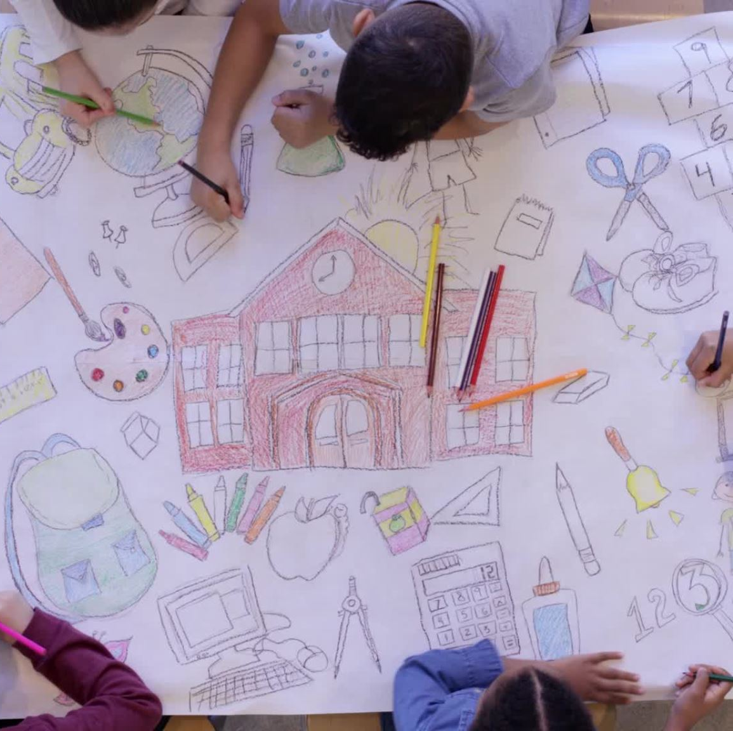
Dzieci w wieku szkolnym
mogą zmagać się z różnymi
problemami,
zarówno edukacyjnymi,
jak i osobistymi.

Slide 3
Trudności w nauce
Niektóre dzieci mogą mieć trudności
w opanowaniu materiału szkolnego,
co może prowadzić do frustracji
i spadku pewności siebie.

Slide 4
Przemoc i zastraszanie
Dzieci mogą być ofiarami przemocy fizycznej,
1
werbalnej lub psychicznej ze strony rówieśników,
2
co może negatywnie wpływać na ich samopoczucie i rozwój emocjonalny.
3

Slide 5
Problemy zdrowotne
Zdrowie fizyczne, w tym przewlekłe choroby,
alergie czy problemy zdrowotne psychiczne,
mogą utrudniać codzienne funkcjonowanie w szkole.

Slide 6

Zdrowie psychiczne
Wzrost problemów zdrowia psychicznego,
takich jak depresja, lęki czy stres,
które mogą być spowodowane presją szkolną,
społeczną lub innymi czynnikami.

Slide 7
Niskie poczucie własnej wartości
Niektóre dzieci mogą mieć problemy z akceptacją siebie,
co może prowadzić do kwestionowania swojej wartości
jak również trudności w nawiązywaniu relacji.

Slide 8

Trudności emocjonalne
Problemy ze zdrowiem psychicznym,
takie jak lęki, depresja czy stres,
mogą wpływać na ich koncentrację
i osiągnięcia szkolne.

Slide 9
Problemy rodzinne
Trudności w rodzinie,
takie jak rozwód, konflikty rodzinne czy trudności finansowe,
mogą oddziaływać na dziecko i jego osiągnięcia w szkole.

Slide 10

Brak motywacji
Niektóre dzieci mogą mieć
trudności z motywacją do nauki,
szczególnie jeśli nie widzą
bezpośredniego związku między tym,
czego się uczą, a rzeczywistością.

Slide 11

Trudności w relacjach z rówieśnikami
Problemy z nawiązywaniem przyjaźni,
konflikty z rówieśnikami lub izolacja społeczna
mogą wpływać
na samopoczucie i osiągnięcia szkolne.

Slide 12
Nadmierna presja
Wysokie oczekiwania ze strony
rodziców, nauczycieli lub społeczeństwa
mogą wywołać
nadmierny stres i presję u dzieci.

Slide 13
Nierówności społeczne
Dzieci mogą być dotknięte
nierównościami społecznymi,
co może mieć wpływ
na ich dostęp do zasobów edukacyjnych i możliwości rozwoju

Slide 14

Brak akceptacji siebie
Niepewność co do swojej tożsamości,
orientacji seksualnej
czy poczucia własnej wartości.

Slide 15
Brak poczucia przynależności
Czasami młodzi ludzie mogą czuć się odizolowani lub niezrozumiani,
co może prowadzić do poczucia osamotnienia.

Slide 16

Rodzicu, nauczycielu i specjalisto
Wsparcie edukacyjne, psychologiczne
i społeczne
jest kluczowe dla dzieci w wieku szkolnym,
aby mogły one radzić sobie z tymi problemami,
rozwijać się w sposób zdrowy i zrównoważony.
Wsparcie ze strony rodziców, nauczycieli
i specjalistów może odegrać kluczową rolę
w pokonywaniu tych wyzwań.

Slide 17
Rozwiązania i wsparcie dla młodych ludzi wymagają zrozumienia wszelkich problemów
tworzenia środowiska, które pozwoli im rozwijać się
fizycznie, emocjonalnie,
intelektualnie i społecznie.

Slide 18


Drodzy Rodzice,
Dzieci potrzebują wsparcia i troski, aby rozwijać się w zdrowy i pewny siebie sposób.
Każdy krok, jaki podejmujecie, ma wpływ na ich życie i przyszłość.
Prosimy, bądźcie obok nich w trudnych chwilach, słuchajcie ich z troską i zrozumieniem.
Wasza obecność i wsparcie emocjonalne są kluczowe dla ich rozwoju.
Budujcie z nimi zaufanie i otwartą komunikację - to most do zrozumienia ich potrzeb i uczuć.
Pokażcie im, że są kochani i wspierani, niezależnie od wszystkiego.
Wasze zaangażowanie jako rodziców to fundament, na którym buduje się ich pewność siebie
i umiejętność radzenia sobie z życiowymi wyzwaniami.
Dziękujemy za miłość i zaangażowanie w życie waszych dzieci.
Z wyrazami szacunku,
mgr Karolina Różycka
mgr Ewelina Przepierska - Picz

